Slide 1
第 9 章
物料需求计划----
企业运营的核心

Slide 2
物料需求计划(MRP)
MRP过程是一个模拟过程
它根据主生产计划、物料清单和库存记录，对每种物料进行计算
指出何时将会发生物料短缺
给出建议，以最小库存量来满足需求并避免物料短缺

Slide 3
要解决的五个问题
要生产（含采购和制造）什么？生产（含采购和制造）多少？（来自MPS）
要用到什么？（BOM）
已经有了什么？（物料库存信息）
还缺什么？（MRP计算）
何时安排（MRP计算）

Slide 4
物料需求计划(MRP)
MRP的输入信息
MRP的展开过程
MRP的运行方式
MRP的重排假设
需求反查
MRP的主要输出信息

Slide 5
工作原理
根据产品的生产量，自动计算构成这些产品的零部件与材料的需求量及时间
根据物料需求的时间和生产周期确定各零部件的生产订货时间
当计划的执行情况有变化时，还能根据新情况分出轻重缓急，调整生产优先顺序，重新编制出符合新情况的作业计划

Slide 6
输入数据项
MPS：生产什么？生产多少？
库存：已经有了什么？
BOM：生产过程中要用到什么
外部零件信息

Slide 7
MRP系统的输入信息
主生产计划
独立需求预测
零部件客户订单
库存记录文件
物料清单等

Slide 8
MPS
是MRP最重要和最基本的数据，开始编制MRP时，必须首先得到一个有效的MPS

Slide 9
库存状态信息
保存所有产品，零部件，在制品，原材料的库存状态信息
现有库存量；
计划接收量：正在执行中的采购订单或生产订单；
已分配量：已经分配给某使用者，但还没有从仓库中领走的项目数量。这些项目在仓库中存放，但不能使用。
制造/采购标识码：一个项目是采购件还是制造件的标识码，决定做采购订单或制造订单计划
  采购项目：不需要产生项目制造的需求，是外购件
  制造项目：利用BOM来决定用哪些零部件或原材料制造该项目

Slide 10
输出数据
采购订单：采购什么？采购多少？何时开始采购？何时完成采购？
制造订单：制造什么？制造多少？何时开始制造？何时完成制造？

Slide 11
MRP的处理过程
准备MRP输入数据
把MPS传给MRP
计算毛需求量
结束
计算净需求量
Y
N
净需求量>0
还有其他项目处理
生成订单计划
下达订单计划

Slide 12
计算毛需求
  同一零部件分布在同一产品结构树的不同层次上
  处于不同产品的不同层次
  相关需求与独立需求同时存在：将相关需求部分按产品结构树推算的结果加上独立需求部分的需求量

Slide 13
净需求的计算
  净需求 ＝ 毛需求 ＋ 已分配量 － 计划收到 － 现有库存
生成订单计划
下达订单计划
  提前期是确定由MRP计算出来的计划下达时间的一个重要因素。对一个产品来说有一个交货期，而对这个产品的下一级部件，完工日期必须先于产品交货期，而对于部件的下一级零件，完工日期又先于部件的完工日期

Slide 14
利用批量规则，生成订单计划（又称计划订单入库），即计划产出量和产出时间
考虑损耗系数和提前期，下达订单计划（又称计划订单下达），即计划投入量和投入时间
计划产出量＝计划投入量×损耗系数
计划产出时间＝计划投入时间＋提前期

Slide 15
如何确定低层物料的毛需求
预计可用量
X：产品
A：装配件
2
B：子装配件
15
C：零件
7
D：原材料
46

Slide 16

如何确定低层物料的净需求？
假定要生产 100 件X， A, B, C， D的预计可用量分别是 2, 15, 7, 46, 那么，如下的计算正确吗？
A: 100 - 2 = 98 B: 100 - 15 = 85
C: 100 - 7 = 93 D: 100 - 46 = 54

Slide 17

净需求的计算
X的计划生产量: 100
对A的毛需求: 100
A的预计可用量: 2
对A的净需求: 98
对B的毛需求: 98
B的预计可用量: 15
对B的净需求: 83
对C的毛需求: 83
C的预计可用量: 7
对C的净需求: 76
对D的毛需求: 76
D的预计可用量: 46
对D的净需求: 30

Slide 18
逐层处理法和物料的低层代码
获得数据处理高效率的方法称为逐层处理法。
先对所有BOM算出第一层上所有物料项目的毛需求，按通用件相加，用来确定第二层物料项目的毛需求。
依次类推，直至外购件。

Slide 19
逐层处理法和物料的低层代码
物料的低层代码用来指明在包含该项物料的所有BOM中，该项物料所处的最低层次。
在在逐层处理的过程中，对一项物料的处理被延迟到其出现的最低层次上进行。
此时，在所有较高层次上可能出现的对该项物料的毛需求量都已确定。把所有这些毛需求量按时区合并起来，再继续处理。
对每项物料只做一次需求展开，避免了重复检索和处理，提高了效率。

Slide 20
物料的低层代码
X
A
Y
W
H
B
C
D
E
I
J
K
L
F
G
H
I
J
K
L
Notes:
12
11
11
11
11
In a computer system, the multi-level bill of material will be displayed in an indent form.

Slide 21
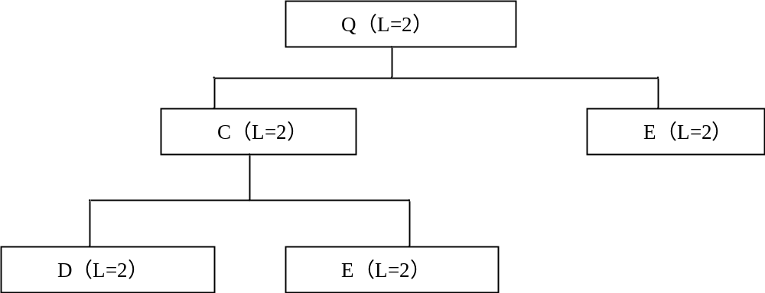
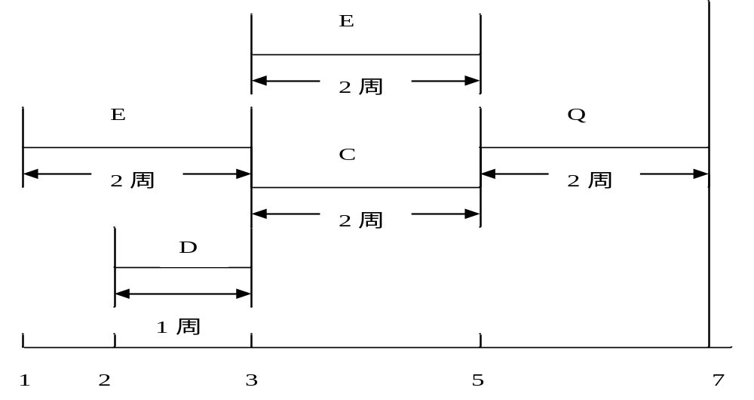
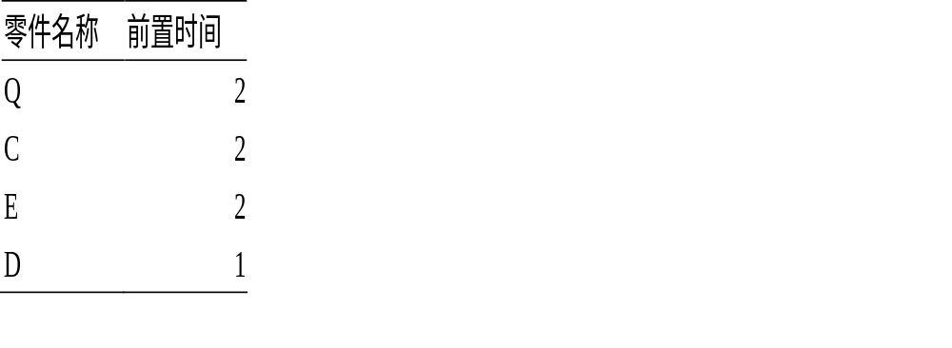
BOM

Slide 22
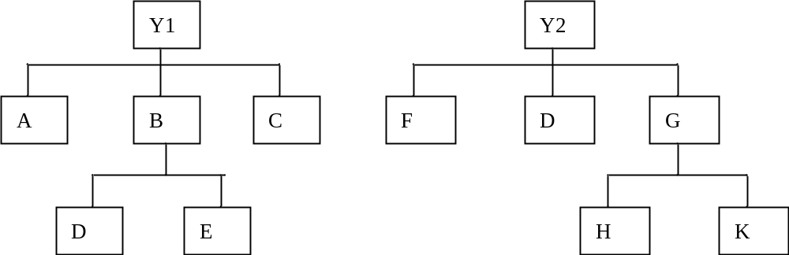
低位码
层次码；一个物品处于不同层次时，取最低层的作为低位码；
作用：指出各种物料最早使用的时间

Slide 23
出于不同层次
A
LT=1
B(1)
LT=1
C(1)
LT=2
B(1)
LT=1
D(1)
LT=3

Slide 24
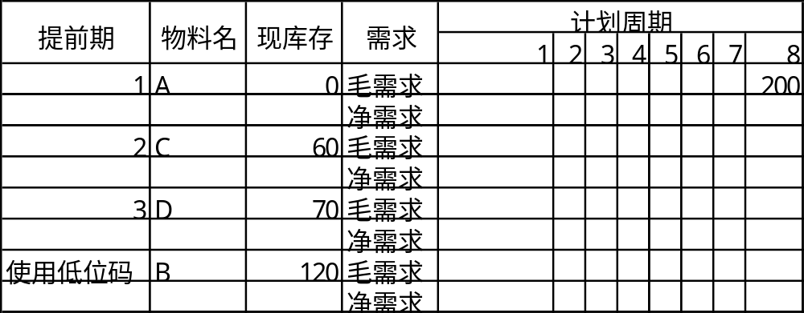

Slide 25
来自不同需求源的毛需求
一个给定的项目可能有多个需求源，因此毛需求量也可来自多方
要把该项物料的这些毛需求量按时区合并起来

Slide 26
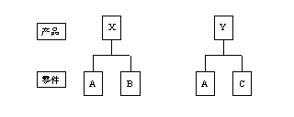
来自不同需求源的毛需求

Slide 27
来自不同需求源的毛需求
 | 时区 | 1 | 2 | 3 | 4 | 5 | 6 | 7 | 8
计 划 订 单 下 达 | X |  | 20 |  | 10
 | Y |  |  |  | 15 |  | 15
 | A 备件需求 |  |  |  |  |  |  | 12
 | A |  | 20 |  | 25 |  | 15 | 12

Slide 28
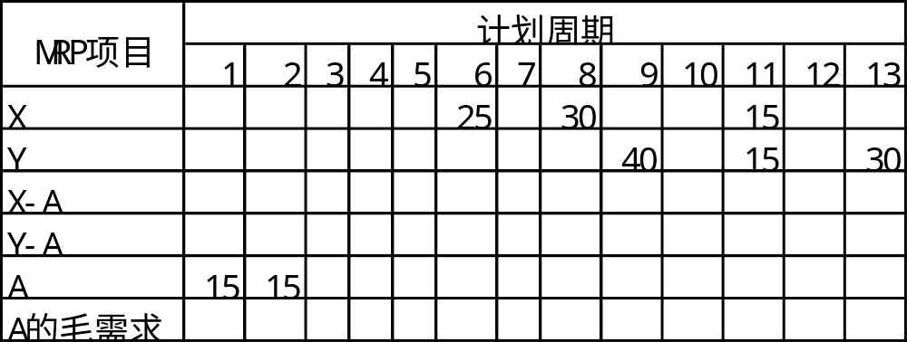
独立需求与相关需求同时存在
X(LT=4)
Y(LT=6)
A(1)(LT=0)
B(1)(LT=3)
A(1)(LT=0)
C(1)(LT=3)

Slide 29
有关输入信息编制MRP
A
LT=0
B(2)
LT=2
C(1)
LT=3

Slide 30
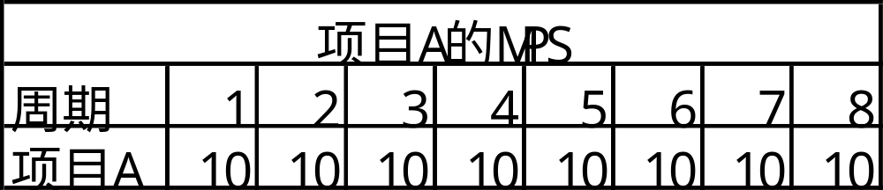
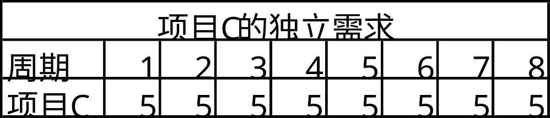
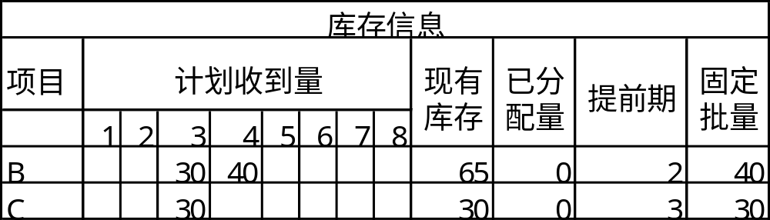

Slide 31
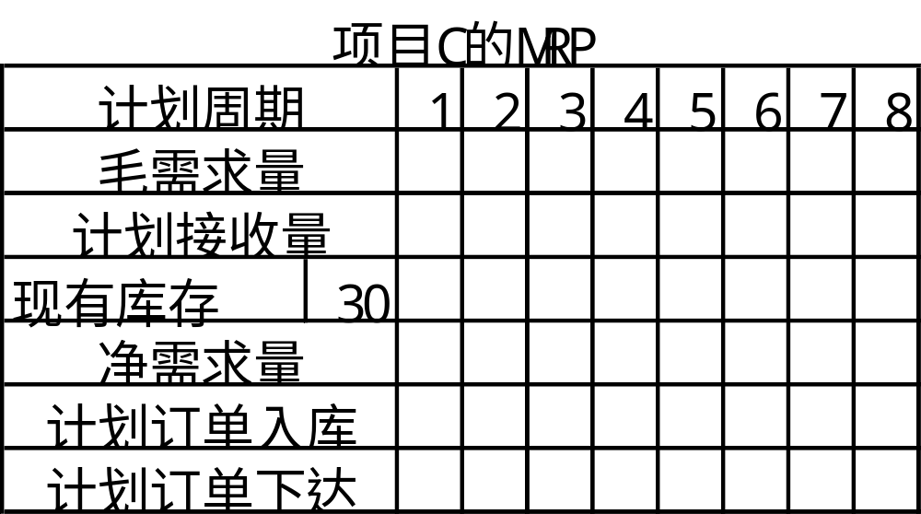

Slide 32
物料需求计划的全过程
对一项物料的计划订单的下达就同时产生了其子项的毛需求
它们在时间上完全一致，在数量上有确定的对应关系
此过程沿BOM的各个分枝进行，直到外购件（零部件或原材料）为止

Slide 33
物料清单的一个分枝
A
B
C

Slide 34
第一层项目：A |  | 时 区
 |  | 1 | 2 | 3 | 4 | 5 | 6 | 4 | 8 | 9
毛需求量 |  | 10 |  | 15 | 10 | 20 | 5 |  | 10 | 15
计划接收量 |  |  |  | 14
库存量 | 12 | 2 | 2 | 1 | -9 | -29 | -34 | -34 | -44 | -59
计划订单下达 |  |  | 9 | 20 | 5 |  | 10 | 15
第二层项目：B
毛需求量 |  |  | 9 | 20 | 5 |  | 10 | 15
计划接收量
库存量 | 28 | 28 | 19 | -1 | -6 | -6 | -16 | -31 | -31 | -31
计划订单下达 |  | 1 | 5 |  | 10 | 15
第三层项目：C
毛需求量 |  | 1 | 5 |  | 10 | 15
计划接收量
库存量 | 8 | 4 | 2 | 2 | -8 | -23 | -23 | -23 | -23 | -23
计划订单下达 |  |  | 8 | 15

Slide 35
组装损耗系数
组装损耗系数：是对毛需求量的调整
当一个零部件在装配其父项时，能估计到零部件的损失或毁坏，则考虑该系数
装配A时，估计有5％的玻璃管毁坏，则在生产A所需的玻璃管的毛需求时要增加组装时的损耗部分
如装配100件A的订单，考虑5％的组装废品系数时，要有105（100＋100×5％）个玻璃管的需求

Slide 36
零件废品系数
对订单数量的调整
是为项目本身在采购过程中出现的损耗而考虑的

Slide 37
A(LT=4)
C(2)(LT=2)
B(1)(LT=3)
D(1)(LT=1)
E(2)(LT=1)

Slide 38
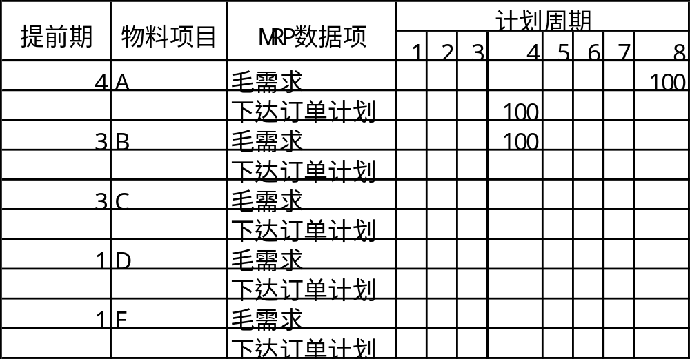
1各种物料的需求量是由上向下层层进行分解的
2一种物料的“下达订单计划”时间比“毛需求量”时间提前的量是根据本身的“提前期”决定的
3 上一层“下达订单计划”时间即为下一层物料的“毛需求时间”

Slide 39
MRP系统的运行方式
全重排(Regeneration)
净改变(Net Change)

Slide 40
MRP系统的运行方式
第一种方式数据处理效率比较高，每次更新要间隔一定周期，不能随时反映系统的变化，具有好的数据清理作用
第二种方式可对系统进行频繁的，甚至是连续的更新，但数据处理的效率不高
两种方式的不同还在于计划更新的原因
  第一种方式是由于主生产计划的变化
  第二种方式是由库存事务处理引起

Slide 41
主生产计划中的改变-
（A）
产品 | 三月 | 四月 | 五月 | 六月 | 七月 | 八月 | 九月
X | 80 | 40 | 30 | 0 | 0 | 50 | 0
Y | 100 | 60 | 80 | 100 | 60 | 60 | 0
Z | 15 | 0 | 10 | 15 | 0 | 10 | 0
（B）
产品 |  | 四月 | 五月 | 六月 | 七月 | 八月 | 九月
X |  | 40 | 30 | 0 | 0 | 35 | 40
Y |  | 60 | 80 | 100 | 60 | 60 | 0
Z |  | 0 | 10 | 15 | 0 | 10 | 15
（C） | 净改变
产品 |  | 四月 | 五月 | 六月 | 七月 | 八月 | 九月
X |  |  |  |  |  | -15 | 40
Y
Z |  |  |  |  |  |  | 15

Slide 42
MRP的重排假设
重排假设认为在短期内重排已下达订单比下达和接收新订单容易得多。
将所有计划接受量全部用于覆盖毛需求之后，才生成新的计划订单。
系统并不修改生产订单的完成日期，只是在做净需求计算时使用这些订单。
产生行为建议信息，建议计划员修改相应订单的完工日期。

Slide 43
需求反查
需求反查（Pegging）为一项物料找出毛需求的来源。
有两种需求反查功能
  单层需求反查（Single-level pegging）
  完全需求反查（ Full pegging）。

Slide 44
需求反查
单层需求反查
  根据毛需求所对应的物料代码、日期和数量来确定产生这项毛需求的所有父项的物料代码，以及每个父项所要求的毛需求的数量。
完全需求反查
  不但找出引起毛需求的父项物料以及父项所要求的毛需求数量，还要沿物料清单指明的产品结构，一直追溯到主生产计划，甚至客户订单。

Slide 45
需求反查
计划员在解决这类问题时，总是按照产品结构每次反查一层，并分析能否在这一层上解决问题。如果在这一层上不能解决问题，再继续反查一层。
在大多数情况下，问题可以在主生产计划以下的层次上解决。
完全需求反查功能并非计划员解决问题的常规方式。因此，完全需求反查功能并非至关重要的。

Slide 46
MRP的主要输出信息
未来一段时间的计划订单
下达计划订单的建议信息
提前或推迟已下达订单的完工日期的建议信息
撤消订单的建议信息
关于未来的库存量预报和库存状态信息
数据错误报告
需求反查报告
各种例外信息报告
……

